Slide 1

程序设计课堂展示
C复现植物大战僵尸
by：苏一涵

Slide 2


目录
演示流程
CONTENTS
1
2
3
4
什么是731部队
选题原因
开发过程阐述
开发细节详解
游戏演示
日本731部队入侵我国的背景
日本731部队在中国犯下的罪行
总结

Slide 3



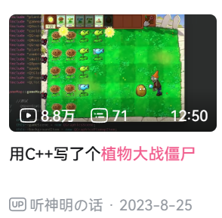
选题原因：
研究方法与思路
游戏经典，网上有各种语言的开发项目可供参考；
结合上课内容，巩固C语言知识，积累开发项目的经验。

Slide 4

、
总体开发过程阐述：
完整的游戏
游戏场景创建
（主循环）
添加元素
画面渲染
功能实现
程序停止条件

Slide 5

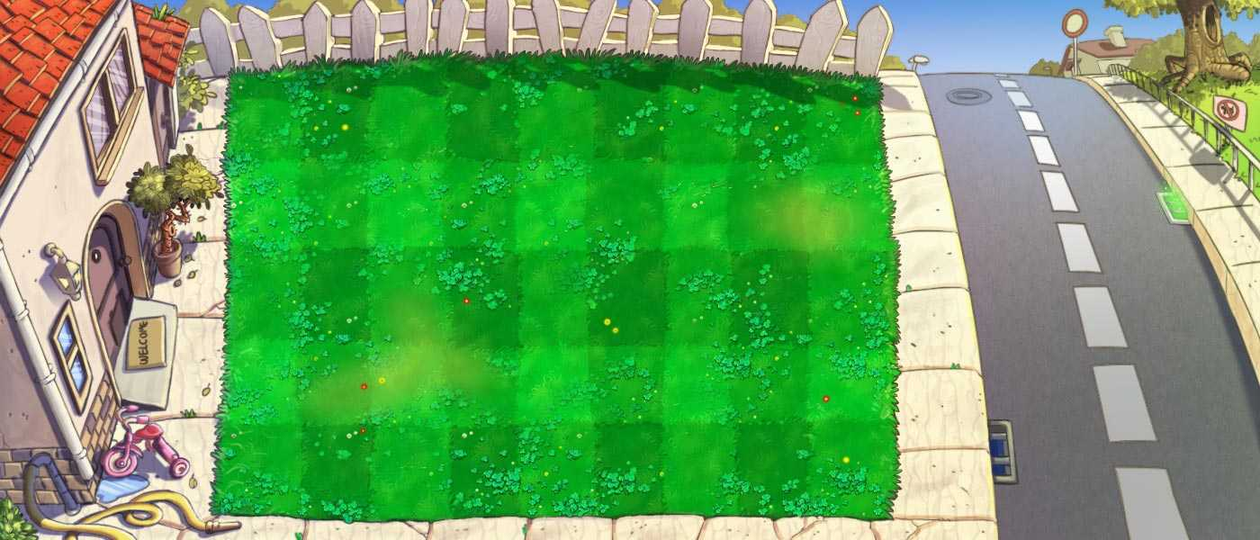
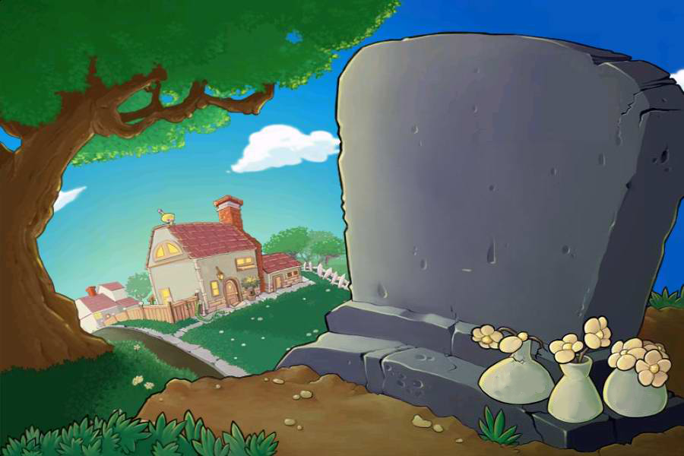

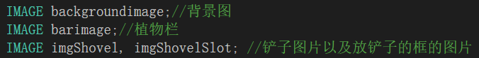
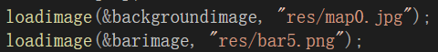
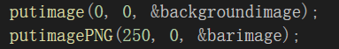
、
总体开发过程阐述：
游戏场景创建
开始界面，对战场景以及植物栏，使用easyX图形库函数把图片在指定位置加载器出来即可
定义图片
载入图片
渲染图片

Slide 6
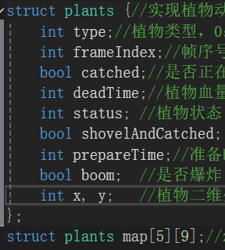
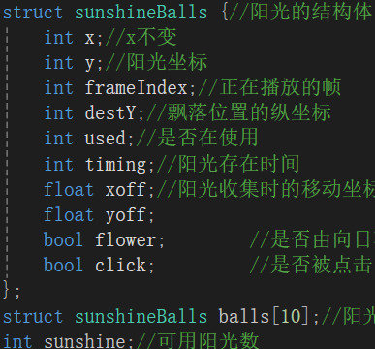
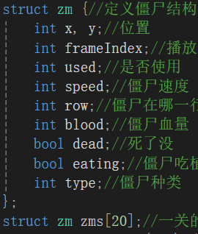








、
总体开发过程阐述：
添加元素
植物
僵尸
通过定义各自的结构体来实现其对应的各种功能
阳光，背景音乐等
音乐直接通过playsound函数来实现

Slide 7
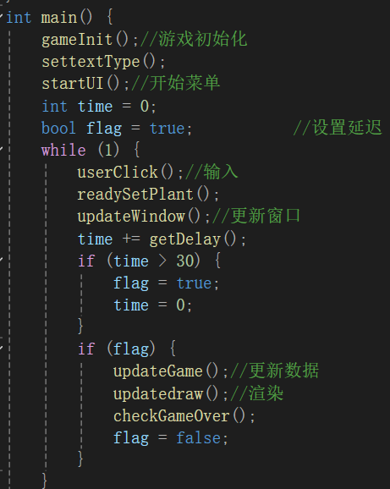
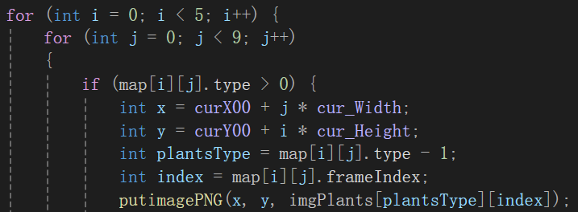
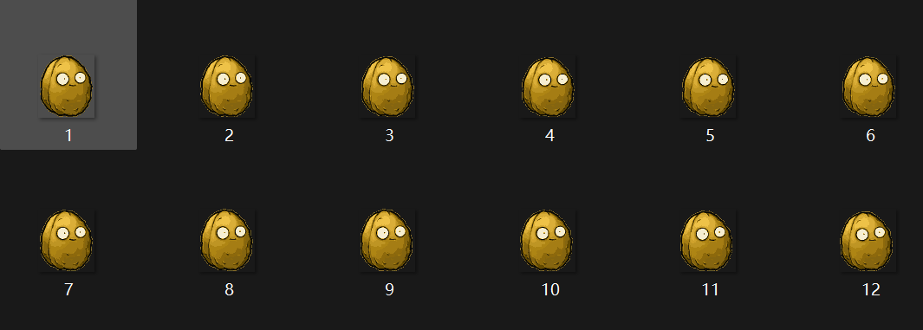
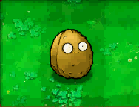
、
总体开发过程阐述：
画面渲染
由于不能直接播放GIF，所以采用一帧一帧渲染来实现
这里用一个二重循环来遍历所有的植物，渲染对应的帧图片，依托游戏主循环不断播放实现动图的效果
用一个死循环（游戏主循环）来不断渲染游戏主场景
僵尸的渲染也同理

Slide 8
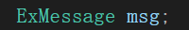
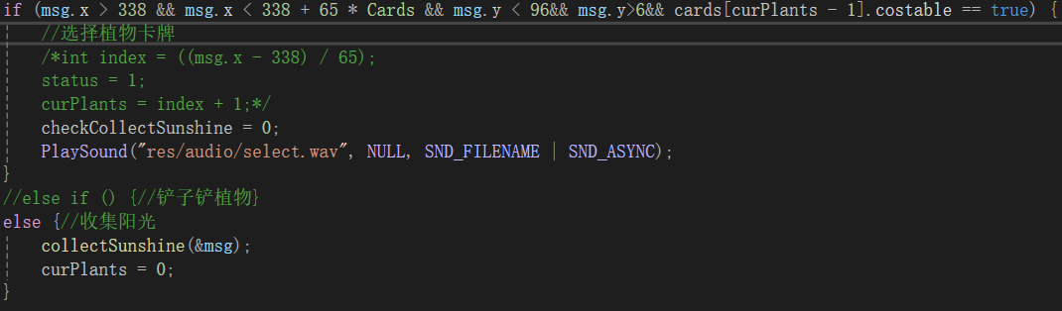
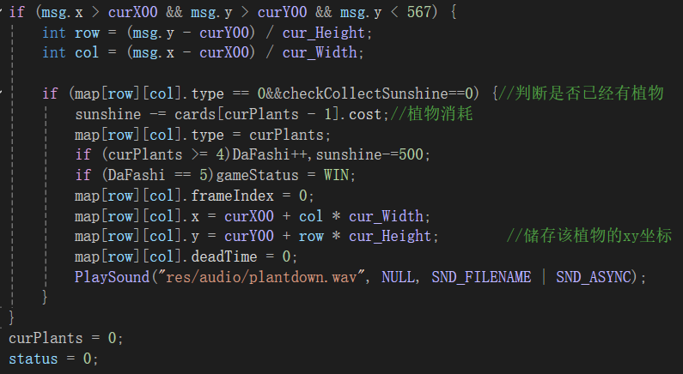
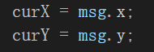
、
总体开发过程阐述：
功能实现1:读取用户输入
植物大战僵尸的所有操作都可以用鼠标实现
这里用easyX库的 结构体来存储鼠标输入
再判断用户的不同操作
通过读取鼠标的位置坐标，可以实现各种操作功能

Slide 9
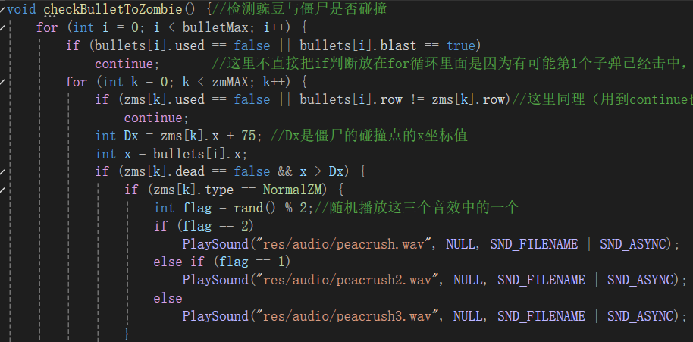
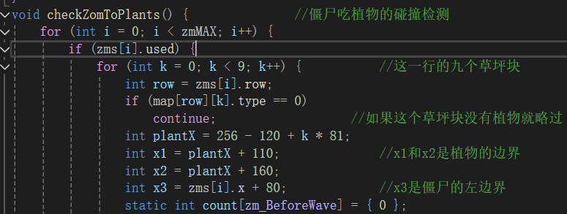
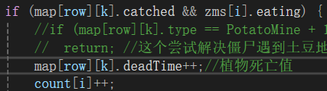
、
总体开发过程阐述：
功能实现2:植物僵尸等具体功能实现
1
2
例一:豌豆射手发射豌豆（局部代码）
例二:僵尸吃植物
同理，当僵尸与植物坐标差在20个像素之内，开始渲染僵尸1吃植物的动画，同时植物死亡值累加
当豌豆坐标与僵尸重合时渲染撞击效果同时僵尸扣血；
这里的二重循环跟前面植物一样是用来遍历所有豌豆

Slide 10
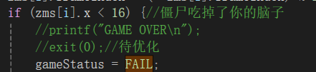
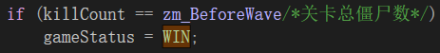
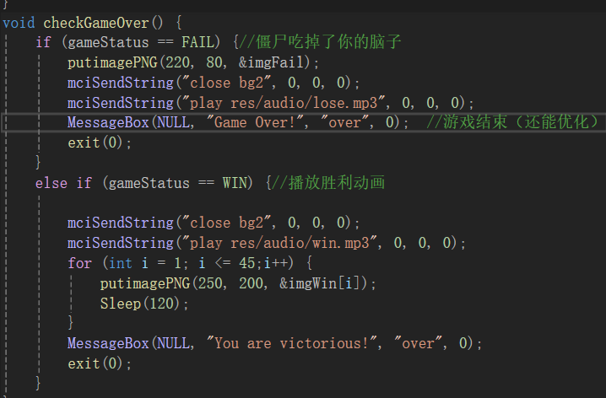
、
总体开发过程阐述：
程序停止条件
当所有僵尸都死亡或者僵尸进入房间（离背景左侧小于16个像素）,赋予gameStatus胜利或者失败的变量（WIN==1，FAIL==2）
检测到gameStatus状态改变，程序停止（exit）

Slide 11
、
开发细节：
这里以实现植物种植为例
X
将游戏场景和植物栏按坐标划分为一个个小格子，鼠标的位置在格子的区间内就划归为那个格子，当鼠标点击就选择| |放置植物到对应的格子中心（代码实现见前面读取用户数据）
Y

Slide 12
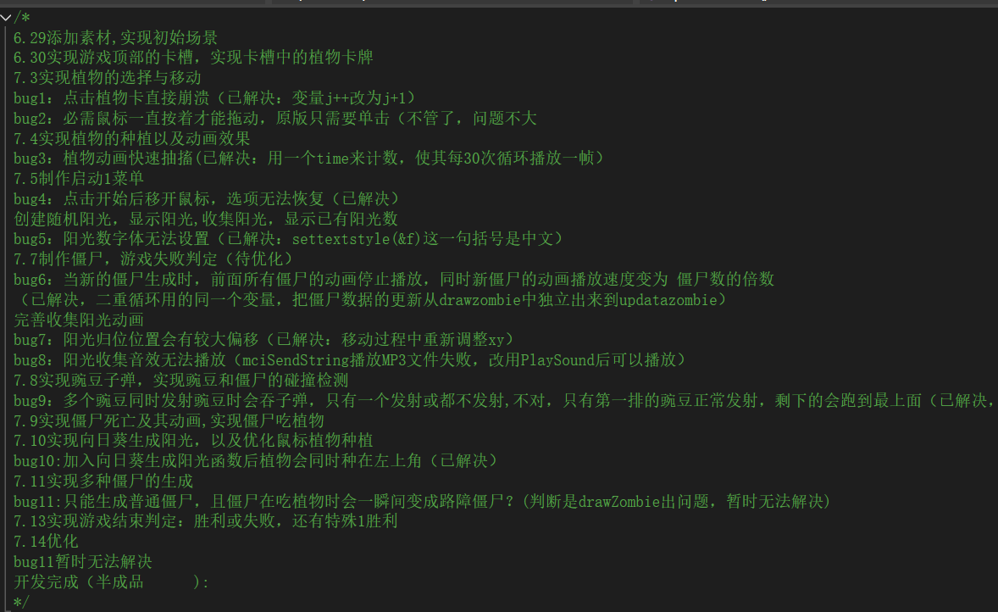
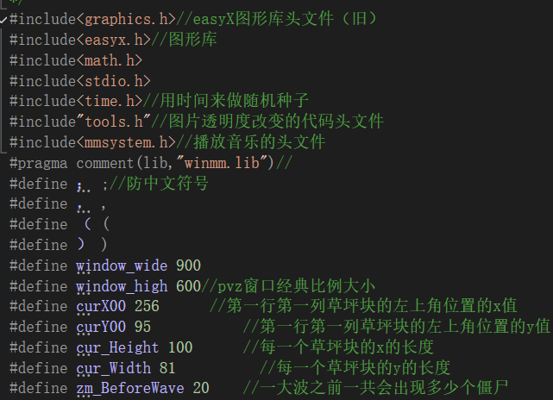
、
开发细节：
一些开发日志及宏定义

Slide 13
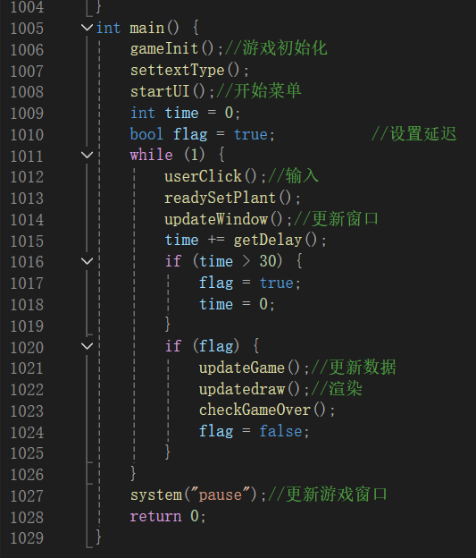
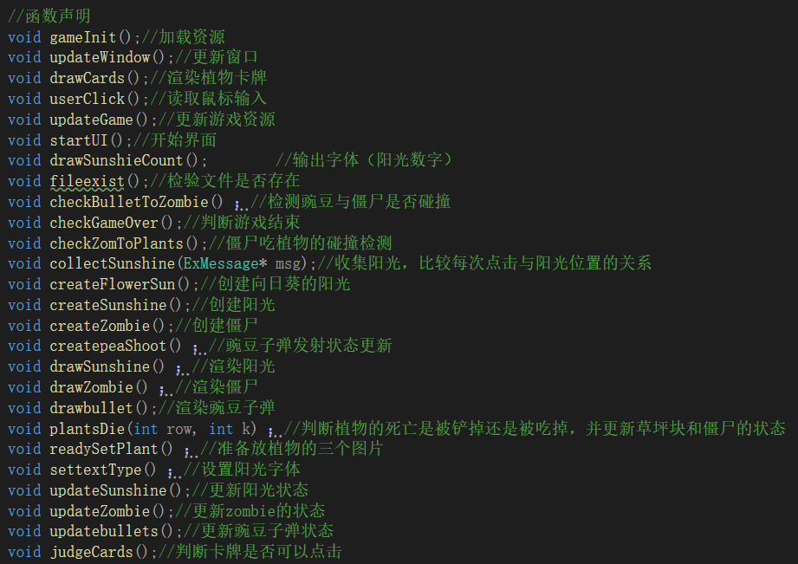
、
开发细节：
定义的函数及游戏主循环

Slide 14
游戏演示

Slide 15
感谢聆听
by：苏一涵

